Slide 1

PROJECT PRESENTATION
PRESENTED BY FARHAN KAMIL
1

Slide 2
ANALISIS STRATEGIS UMPAN BALIK E-COMMERCE MENGGUNAKAN IBM GRANITE
Meningkatkan Strategi Produk dan Retensi Pelanggan
CAPSTONE PROJECT
2

Slide 3
PROJECT OVERVIEW
CAPSTONE PROJECT
3

Slide 4
Ringkasan Eksekutif & Konteks Strategis
Proyek ini bertujuan untuk menggunakan AI IBM Granite untuk menganalisis ulasan pelanggan yang tidak terstruktur dan mengubahnya menjadi wawasan bisnis yang strategis. Ini dilakukan melalui klasifikasi topik, analisis sentimen, dan peringkasan otomatis untuk memahami isu-isu utama pelanggan. Tujuannya adalah untuk meningkatkan strategi produk, memperkuat retensi pelanggan, dan memberikan keunggulan kompetitif bagi perusahaan.
4

Slide 5
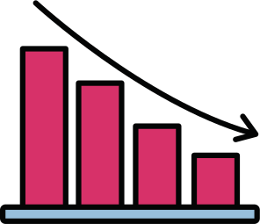
Analisis manual tidak lagi efisien untuk volume data yang besar dan kompleks.
DAMPAK?
Pengembangan Produk tidak terarah & berdasarkan intuisi.
Origin of the creative idea
Potensi yang terbuang
Pemasaran kehilangan relevansi & gagal menyoroti fitur unggulan.
Perusahaan ritel mengumpulkan 15.000+ ulasan per bulan, namun gagal mengubahnya menjadi keunggulan kompetitif.
Pemasaran kehilangan relevansi & gagal menyoroti fitur unggulan.
5

Slide 6




Ulasan Pelanggan
IBM model
Wawasan Strategis
Klasifikasi Topik Granular
Memahami apa yang dibicarakan pelanggan (Ukuran, Kualitas Kain, Gaya).
Tujuan Proyek & Solusi Berbasis AI
Peringkasan Otomatis
Menyajikan laporan ringkas untuk para pengambil keputusan.
Merancang kerangka kerja analitis berbasis AI untuk mengubah ulasan tidak terstruktur menjadi wawasan bisnis yang dapat ditindaklanjuti.
Exploring creativity
Dataset
Women's E-Commerce Clothing Reviews dari Kaggle.
LINK DATASET
https://www.kaggle.com/datasets/nicapotato/womens-ecommerce-clothing-reviews
6

Slide 7
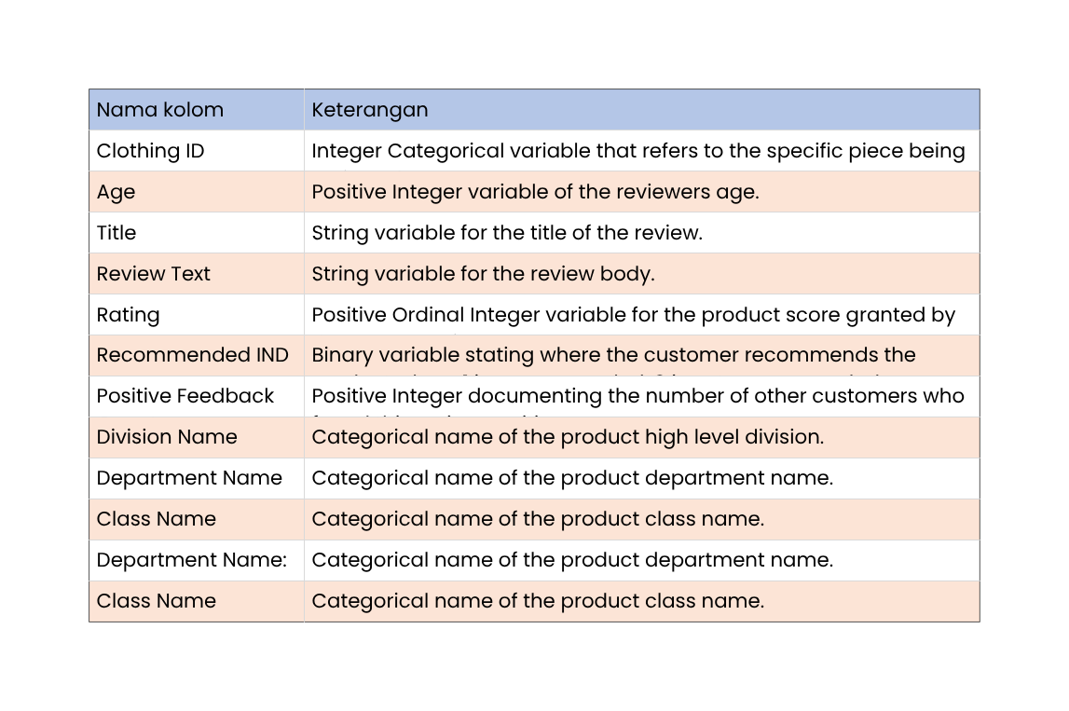
Variable
Tentang dataset
Dataset ini memiliki 23486 baris dan juga 10 fitur, dataset ini berisi review dari sebuah perusahaan ritel yang setiap bulannya memiliki sebuah data revies.
7

Slide 8
PROSES ANALISIS
CAPSTONE PROJECT
8

Slide 9



Analisis Data
Pra-pemrosesan
Analisis AI dengan IBM Granite
Menangani data yang hilang/duplikat dan membersihkan teks ulasan (menghapus stopwords, tanda baca).
Menerapkan model untuk Klasifikasi Topik dan Peringkasan Otomatis pada sampel data.
Analisis Data Eksploratif (EDA)
Validasi Statistik
Menganalisis distribusi demografi (usia), rating, dan kategori produk untuk pemahaman awal.
Menggunakan Uji Chi-Square untuk membuktikan adanya hubungan signifikan antara departemen produk dan rekomendasi pelanggan.
9

Slide 10
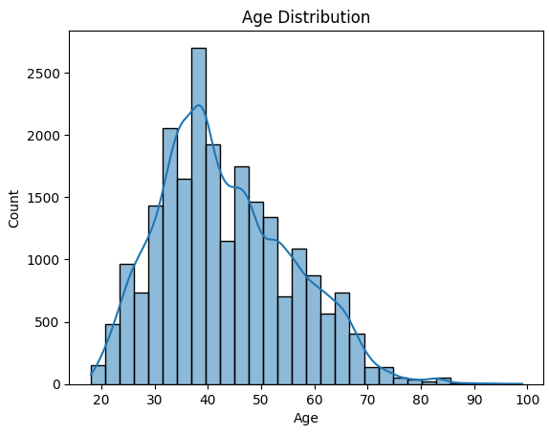
DISTRIBUSI USIA
Analisis Distribusi Usia
Rentang usia pemberi ulasan adalah 18 hingga 99 tahun, dengan rata-rata usia 43 tahun dan median 41 tahun. Sebagian besar ulasan berasal dari kelompok usia 30–45 tahun, sementara keterlibatan menurun setelah usia 50 tahun, terutama di kalangan usia 80 tahun ke atas. Distribusi data ini condong ke kanan (right-skewed), yang menunjukkan lebih sedikit pemberi ulasan di usia tua.
Wawasan Utama:
Puncak Keterlibatan: Pemberi ulasan yang paling aktif berusia 30–45 tahun.
Tren Penurunan: Lebih sedikit ulasan yang berasal dari mereka yang berusia 50 tahun ke atas, dengan jumlah minimal dari kelompok usia 80 tahun ke atas.
Peluang Pemasaran: Menjangkau pembeli dari kalangan yang lebih muda dan lebih tua dapat meningkatkan partisipasi.
10

Slide 11
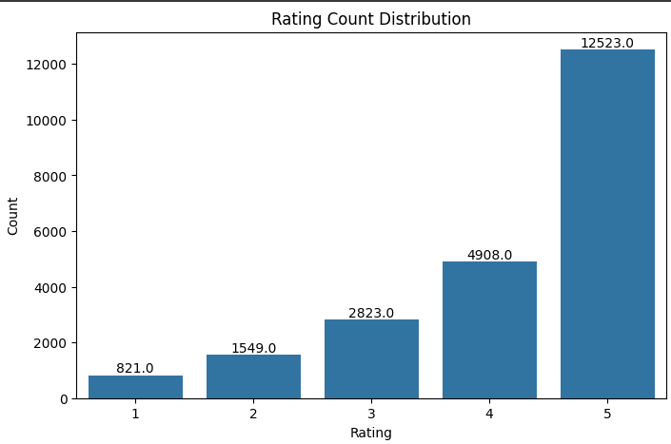
DISTRIBUSI RATING
Analisis Distribusi Rating
Mayoritas ulasan memiliki rating tinggi, dengan rating bintang 5 (12.523) menjadi yang paling umum, diikuti oleh rating bintang 4 (4.908). Rating yang lebih rendah jumlahnya jauh lebih sedikit, dengan rating bintang 3 (2.823), bintang 2 (1.549), dan bintang 1 (821) hanya merupakan sebagian kecil dari keseluruhan dataset.
Insight Utama:
Bias Positif yang Kuat: Kumpulan data ini sangat condong ke arah rating positif (bintang 4 & 5).
Rating Negatif yang Rendah: Sangat sedikit pelanggan yang memberikan bintang 1 atau 2, yang mengindikasikan kepuasan secara umum.
Potensi Bias Ulasan: Ketidakseimbangan ini mungkin menunjukkan bahwa pelanggan cenderung meninggalkan ulasan untuk pengalaman yang sangat memuaskan, bukan untuk pengalaman yang netral atau negatif.
11

Slide 12
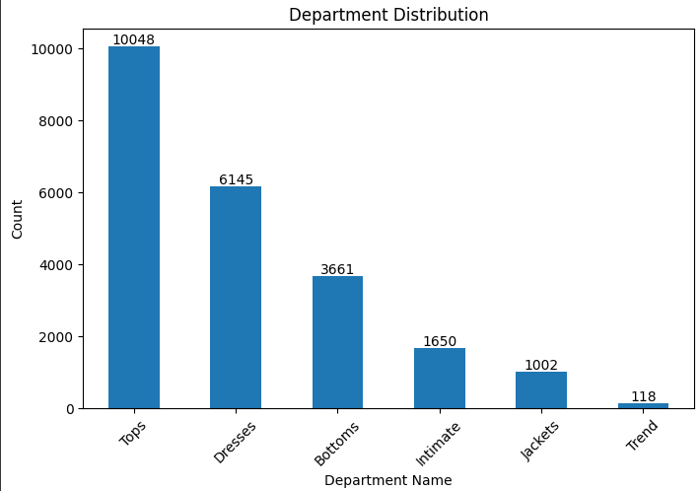
DISTRIBUSI DEPARTEMENT
Analisis Distribusi Departemen
Departemen Tops (Atasan) memiliki jumlah ulasan tertinggi (10.048), diikuti oleh Dresses (Gaun) (6.145) dan Bottoms (Bawahan) (3.661). Departemen lain seperti Intimate (Pakaian Dalam) (1.650), Jackets (Jaket) (1.002), dan Trend (118) memiliki jumlah ulasan yang jauh lebih sedikit.
Insight Utama:
Keterlibatan Tinggi: Tops dan Dresses adalah kategori yang paling banyak diulas, yang menunjukkan minat pelanggan yang kuat.
Interaksi Rendah: Trend dan Jackets memiliki ulasan paling sedikit, yang menunjukkan popularitas atau ketersediaan yang lebih rendah.
Area Fokus Potensial: Meningkatkan upaya pemasaran untuk departemen yang kurang diulas dapat mendorong keterlibatan pelanggan.
12

Slide 13
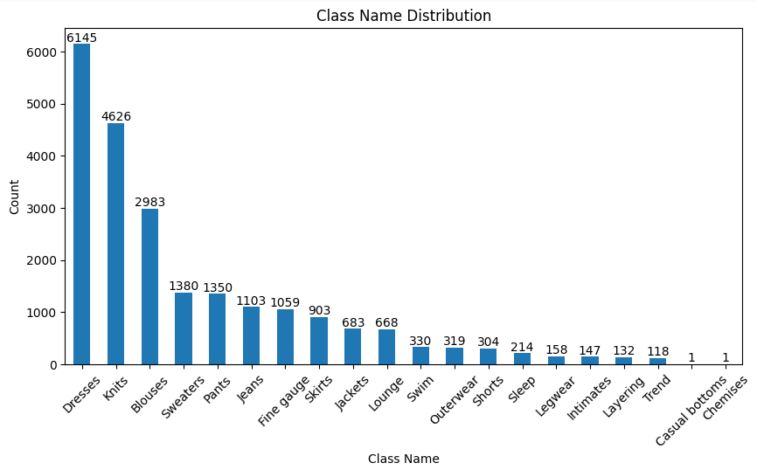
DISTRIBUSI CLASS
Analisis Distribusi Class
Kategori Dresses (Gaun) memiliki jumlah ulasan tertinggi (6.145), diikuti oleh Knits (Rajutan) (4.626) dan Blouses (Blus) (2.983). Kategori lain seperti Chemises (Kemeja Wanita Tipis) (1) dan Casual Bottoms (Bawahan Kasual) (1) memiliki keterlibatan yang sangat rendah.
Insight Utama:
Item Terlaris: Dresses, Knits, dan Blouses mendominasi jumlah ulasan, yang menunjukkan bahwa produk-produk ini adalah yang paling populer.
Kategori Kurang Diminati: Item seperti Chemises, Casual Bottoms, dan Trend memiliki ulasan yang sangat minim, menandakan penjualan atau ketersediaan yang rendah.
Fokus Pemasaran: Upaya dapat difokuskan untuk mempromosikan kategori yang berkinerja kurang baik guna meningkatkan visibilitas dan penjualan.
13

Slide 14
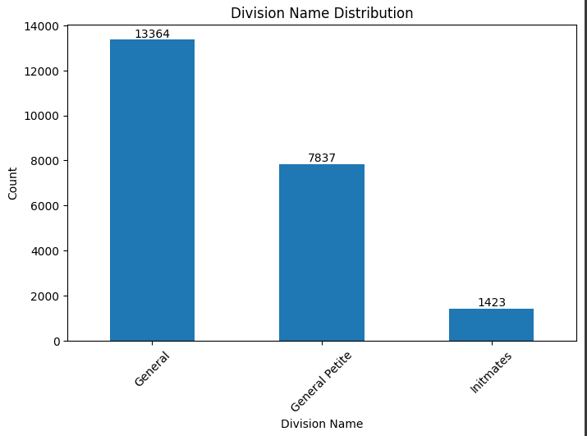
DISTRIBUSI DIVISION
Analisis Distribusi Nama Divisi
Divisi General (Umum) memiliki jumlah ulasan tertinggi (13.364), diikuti oleh General Petite (Umum Ukuran Kecil) (7.837). Divisi Intimates (Pakaian Dalam) memiliki jumlah ulasan paling sedikit (1.423), yang menunjukkan keterlibatan yang lebih rendah.
Insight Utama:
Dominasi Divisi General: Sebagian besar ulasan berasal dari divisi General, yang menandakan basis pelanggan yang lebih luas.
Kehadiran Pasar Petite: Divisi General Petite memiliki keterlibatan yang signifikan, menunjukkan adanya permintaan untuk pakaian berukuran kecil (petite).
Rendahnya Ulasan Divisi Intimates: Kategori Intimates memiliki lebih sedikit ulasan, yang mungkin disebabkan oleh penjualan yang lebih rendah atau keengganan pelanggan untuk mengulas produk semacam itu.
14

Slide 15
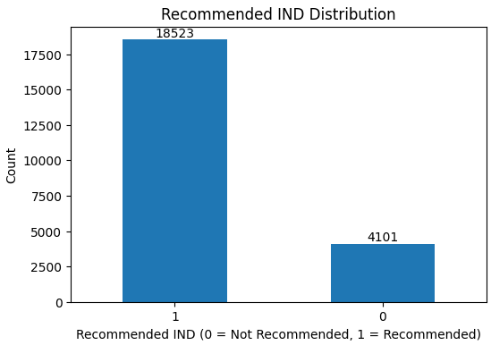
DISTRIBUSI REKOMENDASI
Analisis Distribusi Rekomendasi
Sebagian besar ulasan (18.523) merekomendasikan produk (Recommended IND = 1), sementara hanya 4.101 ulasan yang tidak merekomendasikannya (Recommended IND = 0).
Insight Utama:
Tingkat Rekomendasi Tinggi: Sekitar 82% pelanggan merekomendasikan produk, yang menandakan kepuasan pelanggan secara keseluruhan.
Umpan Balik Negatif Minor: Hanya 18% pelanggan yang tidak merekomendasikan produk, yang menunjukkan adanya area untuk perbaikan potensial.
Jaminan Kualitas: Memahami karakteristik produk yang tidak direkomendasikan (misalnya, rating rendah, kategori tertentu) dapat membantu meningkatkan kualitas dan penjualan.
15

Slide 16
INSIGHT & FINDINGS
CAPSTONE PROJECT
16

Slide 17
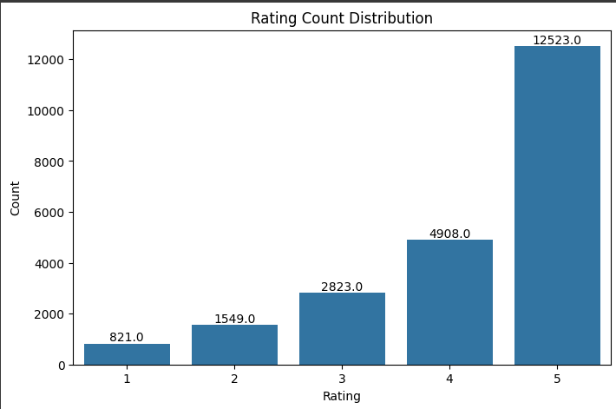
INSIGHT & FINDING 1
Kenapa peringkat bintang saja tidak cukup?
Apa yang saya temukan?
Peringkat bintang bisa menyesatkan. Banyak ulasan dengan rating tinggi (bintang 4) menyembunyikan keluhan spesifik terkait "Ukuran & Kesesuaian".
Implikasi
Perusahaan kehilangan peluang perbaikan krusial dari basis pelanggan yang selama ini dianggap "puas".
17

Slide 18
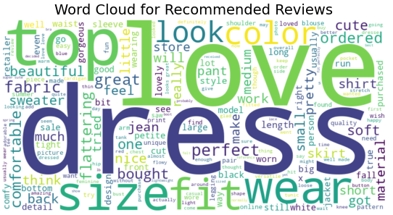
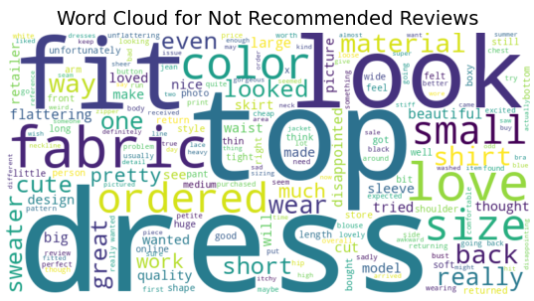
Kata Kunci Dominan:
love, dress, wear, top, great, perfect, fabric, fit, color.
Analisis
Ulasan positif sangat didominasi oleh kata-kata yang mengungkapkan sentimen emosional (love, great, perfect) dan kepuasan fungsional. Kata-kata seperti fit (pas), comfortable (nyaman), dan flattering (mempercantik) menunjukkan bahwa pelanggan puas dengan bagaimana pakaian itu terasa dan terlihat saat dikenakan. Fokusnya adalah pada kualitas pengalaman positif secara keseluruhan.
Kata Kunci Dominan:
dress, fabric, look, top, small, size, ordered, disappoint.
Analisis
Ulasan negatif berfokus pada masalah yang sangat spesifik. Kata size (ukuran) dan small (kekecilan) sangat menonjol, menunjukkan bahwa masalah ukuran adalah penyebab utama kekecewaan. Kata fabric (kain) dan look (terlihat/penampilan) juga besar, yang menyiratkan bahwa kualitas bahan dan ketidaksesuaian produk dengan gambar (look like picture) adalah keluhan umum lainnya. Kata disappoint (kecewa) secara eksplisit menunjukkan ketidakpuasan pelanggan.
18

Slide 19
Insight Utama:
Penyebab Utama Ketidakpuasan: Masalah ukuran (size, small) adalah alasan paling umum pelanggan tidak merekomendasikan produk.
Kualitas dan Ekspektasi: Kualitas kain (fabric) dan penampilan (look) yang tidak sesuai harapan adalah pendorong utama ulasan negatif. Pelanggan kecewa ketika produk yang diterima tidak seperti yang mereka bayangkan.
Faktor Kepuasan: Di sisi lain, kepuasan pelanggan sangat ditentukan oleh kesesuaian ukuran (fit), kenyamanan (comfortable), dan sentimen positif secara umum (love, great).
19

Slide 20


INSIGHT & FINDING 2
Temuan
Pelanggan yang berbeda usia memiliki prioritas yang berbeda.
Pelanggan Muda (20-30)
Lebih memprioritaskan "Gaya & Penampilan".
Pelanggan Senior (46+):
Jauh lebih sensitif terhadap "Kualitas & Rasa Kain" dan berfungsi sebagai "penanda kualitas"
20

Slide 21
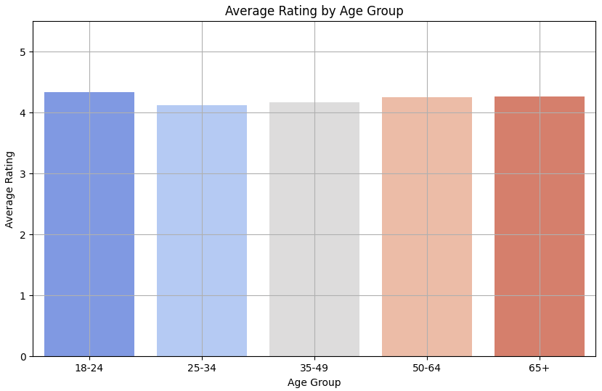
INSIGHT
Fokus berlebihan pada tren untuk kaum muda dapat mengasingkan segmen pelanggan yang loyal dan bernilai tinggi.
Terdapat pola "U" atau "senyum" yang tipis pada distribusi rating. Rating tertinggi diberikan oleh kelompok usia termuda, sedikit menurun di usia paruh baya, dan kembali naik pada kelompok usia senior
Pelanggan termuda (18-24 tahun) cenderung menjadi kelompok yang paling antusias atau paling puas dengan pengalaman mereka.
Kelompok usia 46+ adalah 'canary in the coal mine' kita untuk masalah kualitas
21

Slide 22
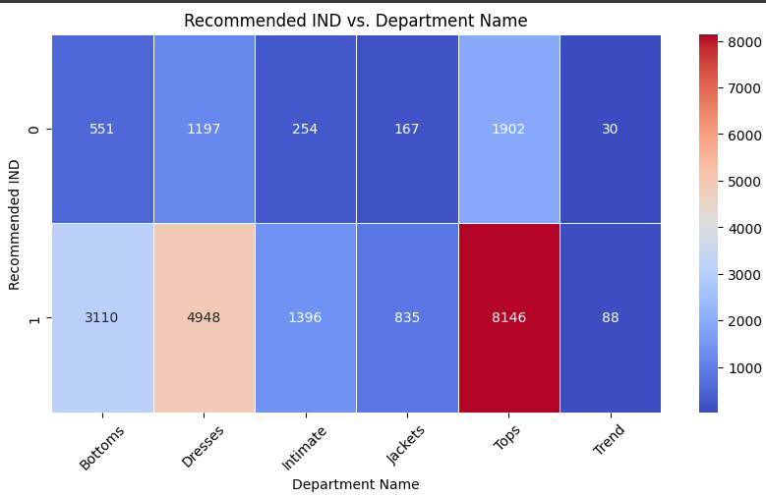

INSIGHT & FINDING 3
Permata yang tersembunyi & Pembunuh senyap
Apalagi yang saya temukan?
Permata Tersembunyi:
Rating sedang, tapi tingkat rekomendasi tinggi (potensi belum dimanfaatkan)..
TENYATAA!!!
Analisis data berhasil mengidentifikasi dua kategori produk anomali
Pembunuh Senyap
Rating tinggi, tapi tingkat rekomendasi rendah (merusak reputasi diam-diam).
22

Slide 23
INSIGHT
Analisis Hasil Uji Chi-Square
Ringkasan Hasil Statistik:
Statistik Chi-square: 11.1998
Derajat Kebebasan (Degrees of Freedom): 2
P-value: 0.0037
Interpretasi Hasil:
Hipotesis Nol (H₀): Dalam uji ini, Hipotesis Nol (H₀) adalah asumsi bahwa tidak ada hubungan (asosiasi) yang signifikan antara divisi produk dan rekomendasi yang diberikan pelanggan.
P-value: Nilai P-value yang didapat adalah 0.0037. Nilai ini sangat kecil dan berada di bawah ambang batas umum (seperti α = 0.05 atau α = 0.01).
Kesimpulan:
Seperti yang tertera pada gambar: Tolak Hipotesis Nol (H₀).
Ini berarti ada cukup bukti statistik untuk menyatakan bahwa terdapat hubungan yang signifikan antara Nama Divisi dan Rekomendasi.
Makna Praktis: Secara sederhana, hasil ini mengonfirmasi bahwa divisi tempat suatu produk berada memiliki pengaruh nyata terhadap apakah pelanggan akan merekomendasikan produk tersebut atau tidak. Beberapa divisi secara signifikan lebih mungkin menerima rekomendasi dibandingkan yang lain.
23

Slide 24
TUGAS 1
Klasifikasi Topik Granular
Dengan mengklasifikasikan ulasan pelanggan ke dalam kategori-kategori terperinci (seperti 'Ukuran', 'Kualitas Kain', 'Gaya'), perusahaan dapat mengubah data teks mentah menjadi wawasan strategis yang dapat ditindaklanjuti.
Manfaat utamanya adalah:
Memahami Kekuatan Produk: Menganalisis ulasan positif untuk mengetahui apa yang paling disukai pelanggan, yang berguna untuk strategi pemasaran.
Analisis Spesifik per Departemen: Mengidentifikasi masalah umum di kategori produk tertentu (misalnya, masalah ukuran pada gaun), memungkinkan perbaikan yang lebih tertarget.
Personalisasi Pemasaran: Mengelompokkan pelanggan berdasarkan ulasan mereka untuk mengirimkan komunikasi atau penawaran yang lebih relevan.
Prioritas Perbaikan Berbasis Data: Menentukan area produk mana yang paling mendesak untuk diperbaiki berdasarkan bukti kuantitatif dari keluhan pelanggan.
Secara keseluruhan, metode ini memungkinkan pengambilan keputusan yang lebih cerdas dan berbasis data di berbagai bidang seperti produk, pemasaran, dan layanan pelanggan
Ulasan: "The color is vibrant and true to the online display: 1
- but the material feels a bit thin and not as stur: 1
- Ukuran & Kesesuaian: 1
- Kenyamanan: 1
- Gaya & Penampilan
EXAMPLE
24

Slide 25
TUGAS 2
Peringkasan Berbasis AI untuk Laporan Pemangku Kepentingan
Dengan merangkum umpan balik negatif secara spesifik untuk segmen produk tertentu (misalnya, departemen 'Gaun'), perusahaan dapat memperoleh wawasan yang tajam dan langsung dapat ditindaklanjuti.
Penerapan utamanya adalah:
Mengidentifikasi Masalah Utama: Secara cepat menyoroti keluhan yang paling sering muncul (misalnya, "ukuran terlalu kecil" atau "kain tipis") untuk segmen produk tersebut.
Memprioritaskan Perbaikan Produk: Membantu tim produk untuk fokus pada perbaikan yang paling mendesak berdasarkan data keluhan.
Menyempurnakan Deskripsi Produk: Memberikan masukan untuk memperbarui informasi di situs web, seperti menambahkan panduan ukuran yang lebih detail, untuk mengurangi kebingungan pelanggan.
Membekali Tim Layanan Pelanggan: Mempersiapkan tim untuk menangani keluhan spesifik produk dengan lebih efektif dan empatik.
Mengukur Keberhasilan Tindakan: Memantau ringkasan di masa depan untuk melihat apakah masalah yang sama telah berkurang setelah perbaikan dilakukan.
Intinya, pendekatan ini mengubah tumpukan ulasan negatif menjadi intelijen bisnis yang ringkas, mempercepat siklus perbaikan produk, dan pada akhirnya meningkatkan kepuasan pelanggan.
25

Slide 26
CONCLUSION & RECOMMENDATIONS
CAPSTONE PROJECT
26

Slide 27

KESIMPULAN
M
P
Metrics
Persepsi Berbeda Antar Usia
Ketergantungan pada metrik dangkal (seperti rating bintang) telah menutupi masalah dan peluang bisnis yang krusial.
Pelanggan muda fokus pada "Gaya," sedangkan pelanggan senior (46+) adalah "penanda kualitas" yang sangat peduli pada "Kualitas Kain".
KT
A
Keluhan tersembunyi
Anomali
Rating tinggi seringkali menyembunyikan keluhan spesifik. Masalah utama yang berulang adalah "Ukuran & Kesesuaian," bahkan pada ulasan bintang 4.
Ditemukan adanya "Permata Tersembunyi" (potensi promosi yang terlewat) dan "Pembunuh Senyap" (produk berisiko yang merusak reputasi).
Ulasan pelanggan adalah aset strategis. Dengan bantuan IBM Granite, data kualitatif ini dapat diubah menjadi aksi nyata untuk meningkatkan produk, pemasaran, dan retensi.
27

Slide 28
REKOMENDASI
Mengubah Wawasan Menjadi Nilai Bisnis
“Berdasarkan temuan utama, kami merekomendasikan tiga area fokus strategis:
Meningkatkan Kualitas & Kesesuaian Produk
Mengoptimalkan Pemasaran & Pengalaman E-Commerce
Memanfaatkan Produk Berpotensi Tinggi”
28

Slide 29

REKOMENDASI UNTUK TIM PRODUK & JAMINAN KUALITAS
1
Terapkan Sistem "Peringatan Dini Kualitas"
Aksi: Secara otomatis memicu tinjauan produk jika ada peningkatan keluhan terkait kualitas kain dari demografi usia 46+.
.
Dampak yang Diharapkan: Mencegah masalah kualitas meluas dan meningkatkan loyalitas pelanggan bernilai tinggi.
2
Lakukan Audit pada Produk "Pembunuh Senyap"
Aksi: Lakukan analisis akar masalah pada produk dengan rating tinggi tapi rekomendasi rendah untuk menemukan isu fundamental (contoh: menyusut saat dicuci).
Dampak yang Diharapkan: Mengurangi umpan balik negatif dan melindungi reputasi merek.
29

Slide 30
REKOMENDASI UNTUK TIM PEMASARAN & OPERASI E-COMMERCE
3
Rombak Total Panduan Ukuran (Sizing Charts)
Aksi: Atasi keluhan #1 pelanggan dengan menambahkan panduan berbasis model dan kutipan umpan balik di halaman produk, khususnya untuk "Dresses" dan "Pants".
Dampak yang Diharapkan: Menurunkan tingkat pengembalian produk secara signifikan dan meningkatkan konversi.
4
Buat Kampanye Iklan Tersegmentasi & Promosikan "Permata Tersembunyi"
Aksi: Buat iklan berbeda untuk audiens muda (fokus Gaya) dan senior (fokus Kualitas). Gunakan kutipan positif dari AI untuk mempromosikan "Permata Tersembunyi".
Dampak yang Diharapkan: Meningkatkan efektivitas kampanye pemasaran dan menaikkan penjualan produk berpotensi tinggi.
30

Slide 31


Proyek ini adalah fondasi untuk menanamkan intelijen AI ke dalam operasi bisnis.
Mengembangkan Dasbor Real-time
Mengimplementasikan satu rekomendasi saja—mengatasi masalah "Ukuran & Kesesuaian"—dapat memberikan hasil yang terukur.
Memberikan akses langsung kepada manajer produk untuk memantau suara pelanggan secara berkelanjutan dan proaktif.Membangun Model Prediktif
Memperkirakan potensi tingkat pengembalian produk hanya dari 50 ulasan pertamanya, memungkinkan intervensi cepat sebelum masalah meluas.
Aksi: Memperbaiki panduan ukuran untuk 3 produk gaun (dresses) dengan keluhan ukuran tertinggi.
Proyeksi Dampak:↓ 5% Penurunan Tingkat Pengembalian Produk.Penghematan biaya tahunan yang signifikan dari ongkos kirim dan pengisian kembali stok.
LANGKAH SELANJUTNYA
EXAMPLE
PROYEKSI DAMPAK & VISI JANGKA PANJANG
31

Slide 32
AI SUPPORT EXPLANATION
CAPSTONE PROJECT
32

Slide 33
AI SUPPORT
IBM GRANITE MODEL
Pemahaman Konteks Tingkat Lanjut
Model ini mampu memahami nuansa, sarkasme, dan konteks dalam ulasan pelanggan, melampaui pencocokan kata kunci sederhana. Hal ini memungkinkan klasifikasi topik yang lebih akurat dan identifikasi sentimen yang lebih bernuansa.
Peringkasan Bertarget
Model ini unggul dalam mengkondensasi informasi kompleks menjadi ringkasan yang ringkas, relevan, dan berfokus pada isu-isu kunci seperti masalah kualitas dan ukuran, sebagaimana diminta. Ini memungkinkan para pemangku kepentingan untuk dengan cepat mencerna volume besar umpan balik.
Klasifikasi Topik Granular:
Melalui teknik prompt engineering, IBM Granite dilatih (dalam konteks few-shot learning) untuk secara akurat mengidentifikasi dan mengkategorikan ulasan ke dalam dimensi bisnis spesifik seperti "Ukuran & Kesesuaian" atau "Kualitas & Rasa Kain". Kemampuan ini mengubah teks bebas menjadi data terstruktur yang dapat diukur dan dianalisis.
Skalabilitas
Meskipun studi kasus ini menggunakan sampel, arsitektur berbasis LLM memungkinkan pendekatan ini untuk diskalakan ke jutaan ulasan, memberikan solusi yang efisien untuk volume data yang besar yang dihadapi oleh perusahaan e-commerce.
33

Slide 34
Peran Kecerdasan Buatan dalam Analisis Ini
Analisis mendalam terhadap umpan balik pelanggan yang disajikan dalam studi kasus ini dimungkinkan secara signifikan berkat pemanfaatan model Bahasa Besar (LLM), khususnya IBM Granite. Alat AI ini bukan sekadar pengganti otomatisasi sederhana, melainkan agen cerdas yang mampu memahami, menginterpretasikan, dan mengekstraksi makna dari teks yang tidak terstruktur dengan cara yang sebelumnya sulit atau memakan biaya besar untuk dilakukan.
34

Slide 35
IBM Granite: Kekuatan di Balik Wawasan
Model IBM Granite 3.3 8B Instruct mengubah ulasan pelanggan yang tidak terstruktur menjadi data bisnis yang dapat ditindaklanjuti berkat kemampuan intinya:
Pemahaman Konteks: Mampu memahami nuansa dan sarkasme dalam ulasan, tidak hanya terpaku pada kata kunci.
Klasifikasi Spesifik: Dapat dilatih untuk mengkategorikan umpan balik ke dalam topik bisnis yang terperinci seperti "Ukuran & Kesesuaian".
Peringkasan Efektif: Unggul dalam meringkas volume besar ulasan menjadi poin-poin penting yang ringkas dan relevan.
Skalabilitas: Arsitekturnya mampu menangani analisis data dalam skala besar, dari ribuan hingga jutaan ulasan.
Secara keseluruhan, model ini memungkinkan perusahaan untuk dengan cepat mengubah data kualitatif menjadi intelijen bisnis untuk strategi produk dan pengalaman pelanggan yang lebih baik.
35

Slide 36
Thank you very much!
PRESENTED BY FARHAN KAMIL
36

